Slide 1
Классы
Лабораторная работа №2

Slide 2
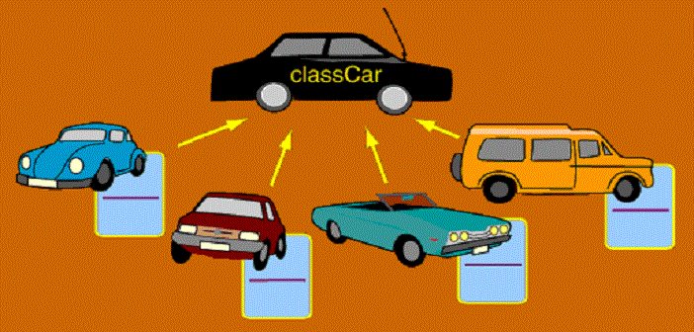
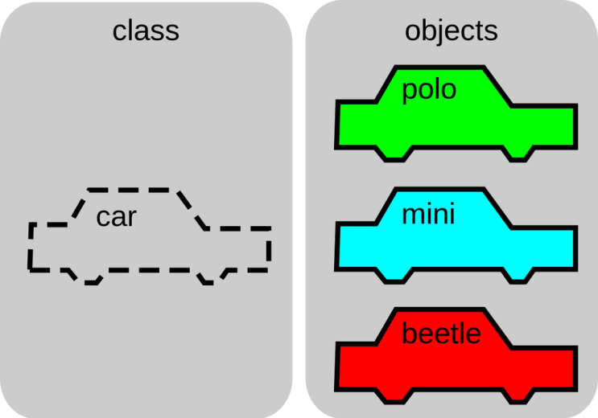
Класс
фундаментальное понятие С++
механизм для создания объектов.
С точки зрения синтаксиса класс в С++ - это структурированный тип, образованный на основе уже существующих типов.

Slide 3
Определение класса
тип_класса имя_класса{список_членов_класса};
где
тип_класса – одно из служебных слов class, struct, union;
имя_класса – идентификатор;
список_членов_класса – определения и описания типизированных данных и принадлежащих классу функций.
Функции – это методы класса, определяющие операции над объектом.
Данные – это поля объекта, образующие его структуру.

Slide 4
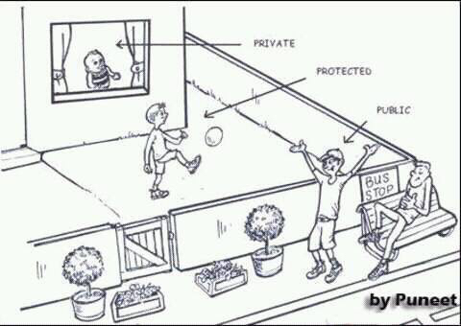
Доступность компонентов класса.
Инкапсуляция ⇒public, private, protected.
Видимость:
public– полная
protected– класс и его подклассы
private– класс

Slide 5
Класс С++ отличается от структуры С++ определением по умолчанию первой области доступа в их описании
− для структур умолчанием является открытый доступ (public)
− для классов умолчанием является закрытый доступ (private).

Slide 6
Инициализация и конструкторы.
Конструктор распознается по тому, что имеет то же имя, что и класс.
Выделяют несколько «специальных» конструкторов.
Конструктор по умолчанию допускает инициализацию без аргументов.
Конструктор копий принимает ссылку (обычно, константную) на экземпляр такого же типа, как инициализируемый.
Конструктор преобразования получает один аргумент, создавая на его основе экземпляр, то есть как бы преобразуя из объекта типа аргумента в объект своего класса

Slide 7
Уничтожение объектов и деструкторы
Деструктор автоматически вызывается при уничтожении объекта.
Деструктор – это метод, имя которого отличается от имени класса лишь тильдой вначале.
~AB() // это деструктор.
{
cout << "Тут сработал деструктор" << endl;
}
TGoods() { delete[] name; }
Деструктор срабатывает в тот момент, когда завершается работа программы и уничтожаются все данные.

Slide 8
Объекты класса
TGoods A;
A.in();
A.out();
TGoods *B;
B=new TGoods[m];
for(i=0;i<m;i++)
B[m].in();

Slide 9
Дружественные функции и классы
Имеется ряд ситуаций, когда объекту одного класса необходимо иметь прямой доступ к закрытым членам объекта другого класса без использования методов-селекторов.
Для этого в языке C++ введена концепция друзей и специальное ключевое слово friend.
Друг класса – это функция, не являющаяся членом класса, но имеющая доступ к его закрытым и защищенным членам.

Slide 10
Дружественные функции и классы
Друзья класса объявляются в самом классе с помощью служебного слова friend.
Другом класса может быть обычная функция, метод другого класса или другой класс (при этом каждый его метод становится другом класса).

Slide 11
Дружественные функции
Для того, чтобы функция – не член класса имела доступ к private-членам класса, необходимо в определение класса поместить объявление этой дружественной функции, используя ключевое слово friend.
Объявление дружественной функции начинается с ключевого слова friend и должно находиться только в определении класса.
void func() {...} class A { ...
friend void func(); };

Slide 12
Дружественные функции
Функция-член одного класса может быть дружественной для другого класса.
class A {...
int func(); }; class B {...
friend int A :: func(); };

Slide 13
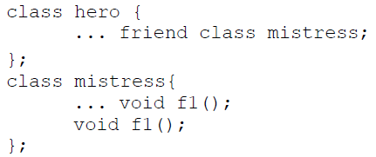
Дружественный класс
Объявление дружественного класса позволяет всем его методам получить доступ ко всем переменным и методам другого класса.
Функции f1 и f2 являются дружественными по отношению к классу hero (хотя и описаны без ключевого слова friend ) и имеют доступ ко всем его полям.

Slide 14
Исключение
Исключение — это событие при выполнении программы, которое приводит к её ненормальному или неправильному поведению.
Существует два вида исключений:
Аппаратные (структурные, SE-Structured Exception), которые генерируются процессором. К ним относятся, например,
деление на 0;
выход за границы массива;
обращение к невыделенной памяти;
переполнение разрядной сетки.
Программные, генерируемые операционной системой и прикладными программами – возникают тогда, когда программа их явно инициирует. Когда встречается аномальная ситуация, та часть программы, которая ее обнаружила, может сгенерировать, или возбудить, исключение.

Slide 15
Обработка исключений
Для реализации обработки исключений в C++ используйте выражения try, throw и catch.
try { ... // защищенный раздел кода
throw параметр; } catch (параметр) { // обработка исключения } catch (...) { // обработка остальных исключений }

Slide 16
Блок try {...} позволяет включить один или несколько операторов, которые могут создавать исключение.
Выражение throw используется только в программных исключениях и означает, что исключительное условие произошло в блоке try.
Для обработки исключений, которые могут быть созданы, необходимо реализовать один или несколько блоков catch сразу после блока try. Каждый блок catch указывает тип исключения, которое он может обрабатывать.
Блок кода после catch является обработчиком исключения. Он перехватывает исключение, вызываемое, если типы в выражениях throw и catch совместимы. Если оператор catch задает многоточие (...) вместо типа, блок catch обрабатывает все типы исключений.
В реальных программах посылка исключения командой throw, как правило, является следствием проверки какого-либо условия.

Slide 17
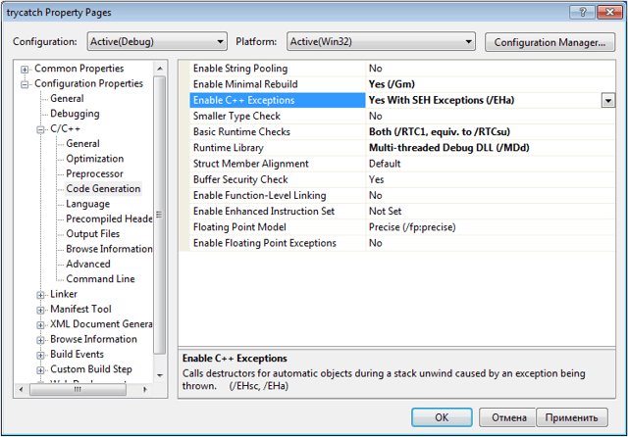
Для корректного запуска программы необходимо также произвести настройки среды разработки и разрешить обработку структурных исключений.

Slide 18
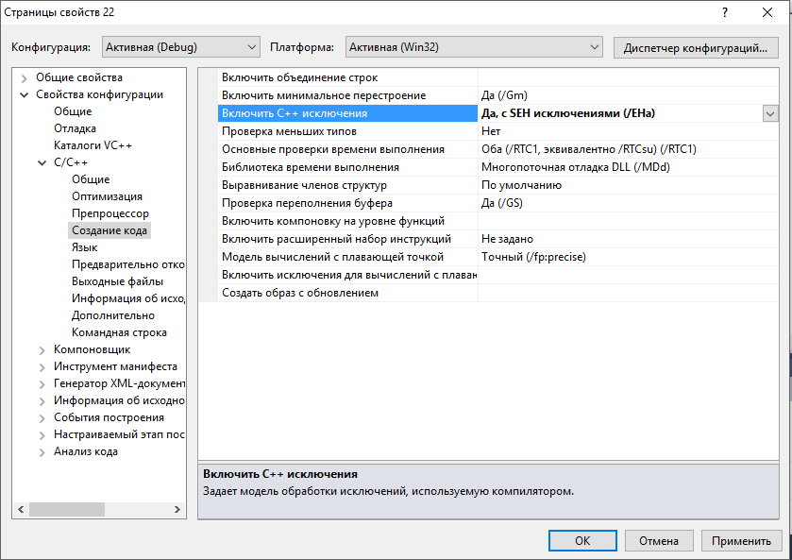

Slide 19
пример
#include <iostream> using namespace std; int main() {
try {
cout << "Exception: ";
throw 1;
cout << "No exception!";
} catch (int a) {
cout << a;
} cin.get(); return 0; }

Slide 20
"деление на 0".
#include "stdafx.h"
#include <iostream>
using namespace std;
int main() {
int a=0,b=0,c=0;
try {
c=a/b;
cout << "No exception!";
} catch (...) {
c=8;
}
cout<<c;cin.get(); return 0;}

Slide 21
Стандартный класс Exception
Базовый класс для стандартных исключений

Slide 22
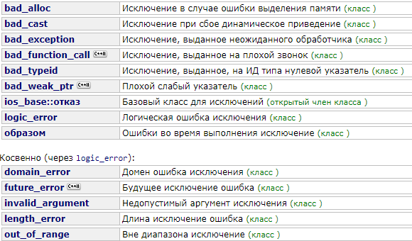
Производные типы

Slide 23
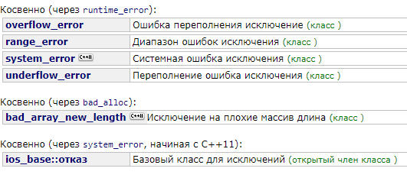

Slide 24
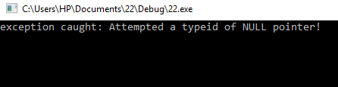
Пример
#include <iostream> // std::cerr
#include <typeinfo> // operator typeid
#include <exception> // std::exception
class Polymorphic {virtual void member(){}};
int main () {
try
{
Polymorphic * pb = 0;
typeid(*pb); // тип выражения
}
catch (std::exception& e)
{
std::cerr << "exception caught: " << e.what() << '\n';
}
int a; std::cin>>a;
return 0;
}

